Slide 1

Facturación OXXO

Slide 2
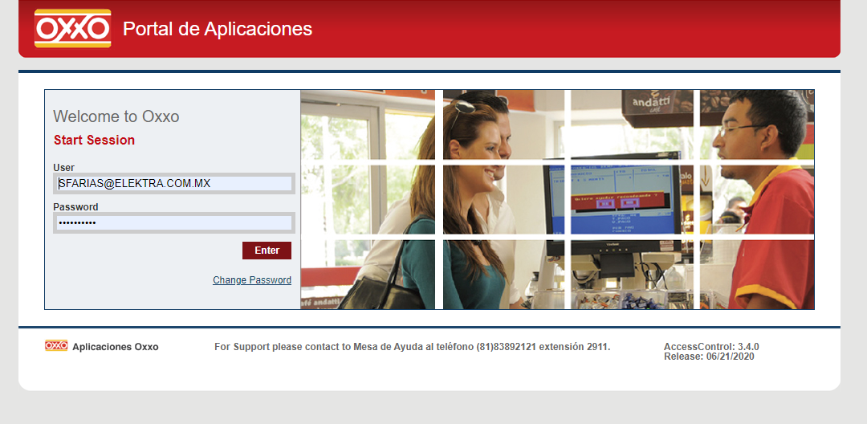
FLUJO DE FACTURACIÓN OXXO
Ingresar a la URL: https://proveedoresfemco.oxxo.com/AccessControl/pages/login_form.jsf

Slide 3
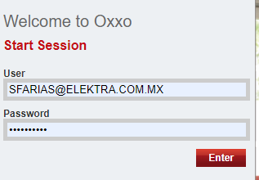
Iniciar sesión
Name: sfarias@elektra.com.mx
Cont: Oui165852*

Slide 4
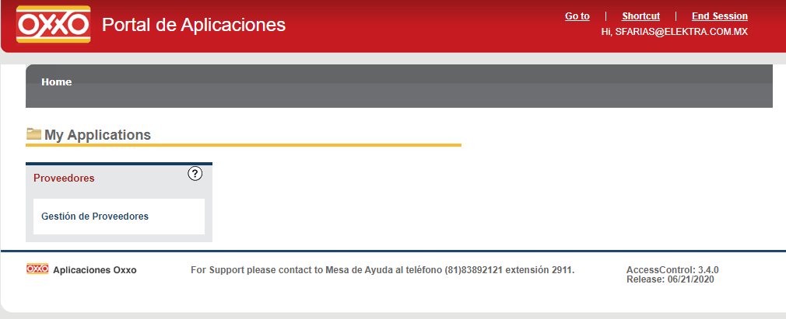
Se mostrará la siguiente pantalla.
En el menú seleccionar: Gestión de Proveedores

Slide 5
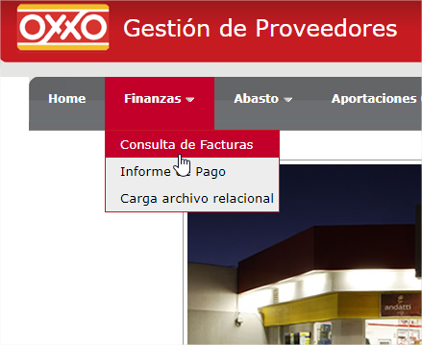
En el menú seleccionar:
Finanzas -> Consulta de Facturas

Slide 6
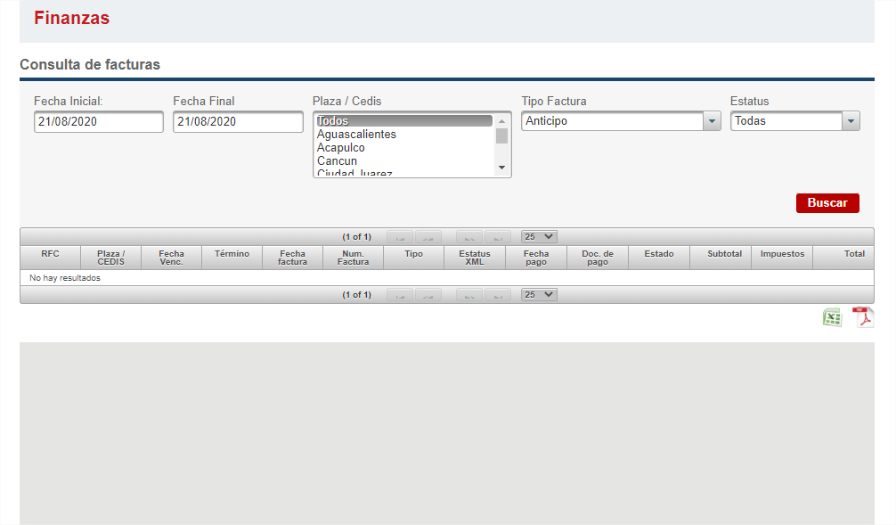
Se mostrará la siguiente pantalla.

Slide 7
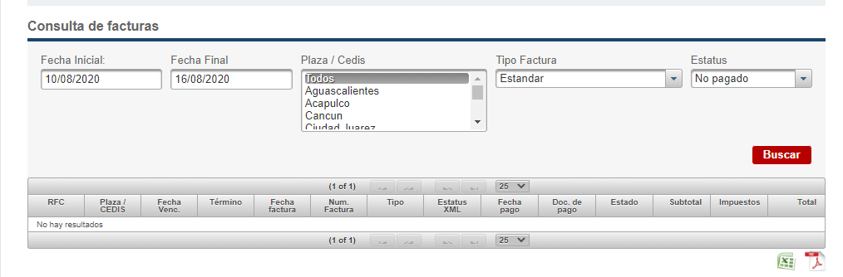
En los filtros seleccionar:
Plaza/Cedis -> Todos
Tipo de factura -> Estandar||||||||||||||||||||
Estatus -> No Pagado
Fecha Inicial/Fecha Final -> seleccionar la semana deseada*
1
2
Dar clic en Buscar
*Se debe consultar a semana pasada, es decir, si realizan la consulta en la semana 201802 (8ENE – 14ENE) deben consultar la semana 201801 (1ENE – 7ENE)

Slide 8
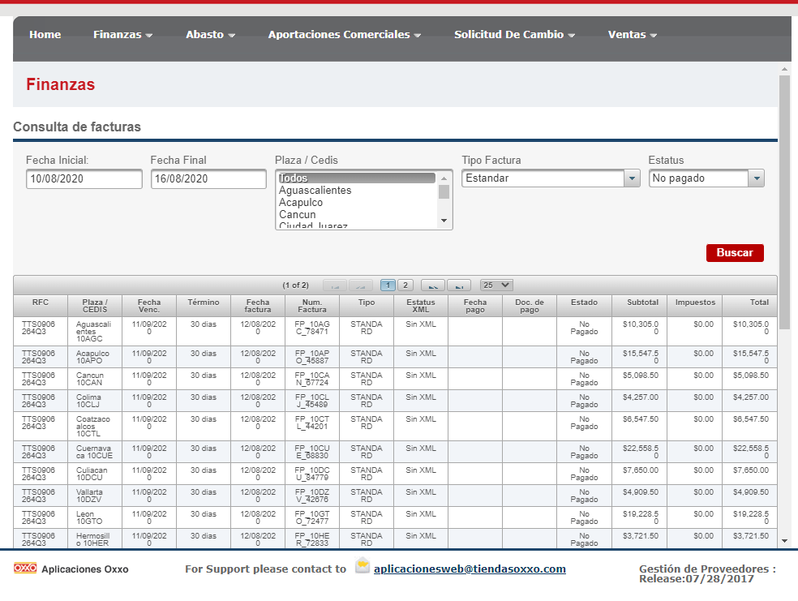
Se mostrará la siguiente pantalla

Slide 9
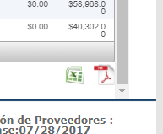
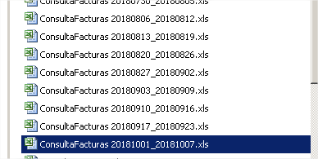
Exportar el resultado en formato excel con el formato:
ConsultaFacturas YYYYMMDD_YYYYMMDD.xls

Slide 10
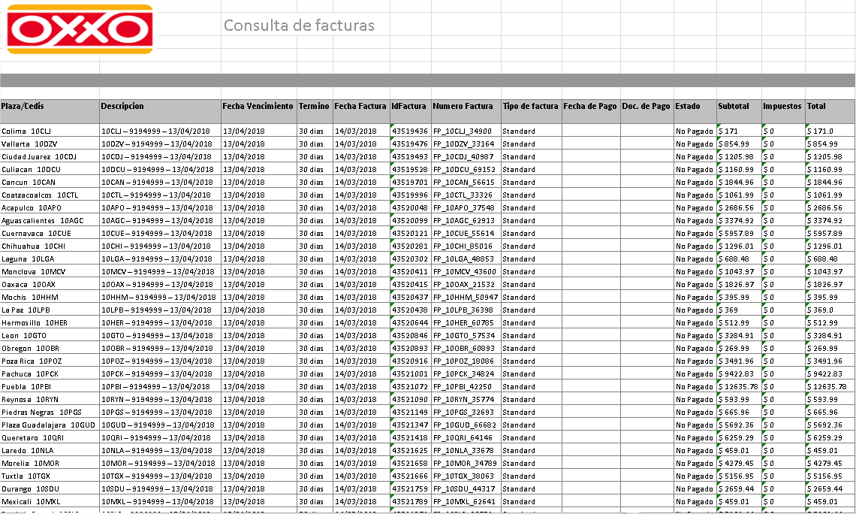
Al descargar el archivo mostrará la lista de las Plaza con sus respectivos montos.

Slide 11
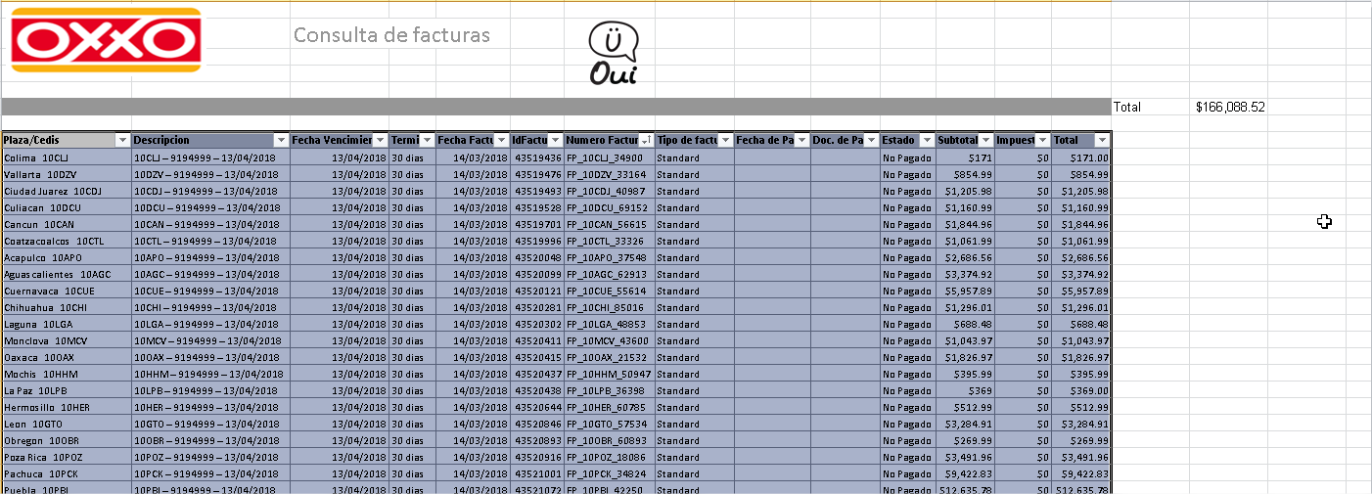
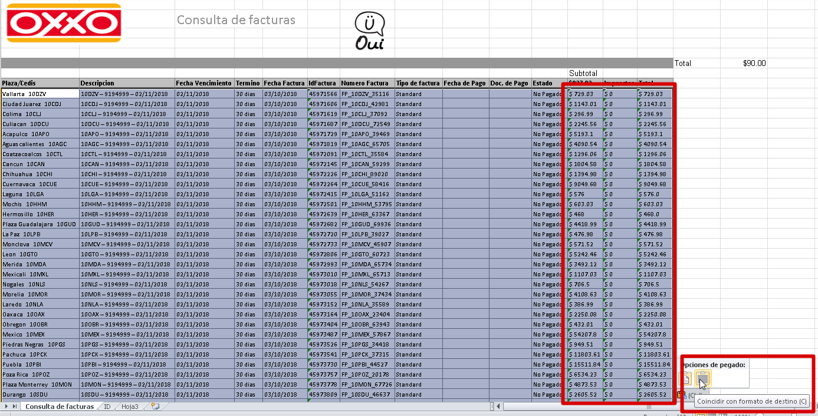
Copiar el contenido en el archivo “FACTURACION OXXO” en la pestaña “Consulta de Factura”. Los archivos están en la ruta: E:\Usuarios\ahernandezlo\Documents\Excel\Facturas OXXO o en correos donde los he copiado.
Automáticamente se realiza la suma total de los montos por plaza. Este debe ser igual al archivo que se descargó.
Si se actualiza a CERO el total, al pegar la información cambiar el formato a número.

Slide 12
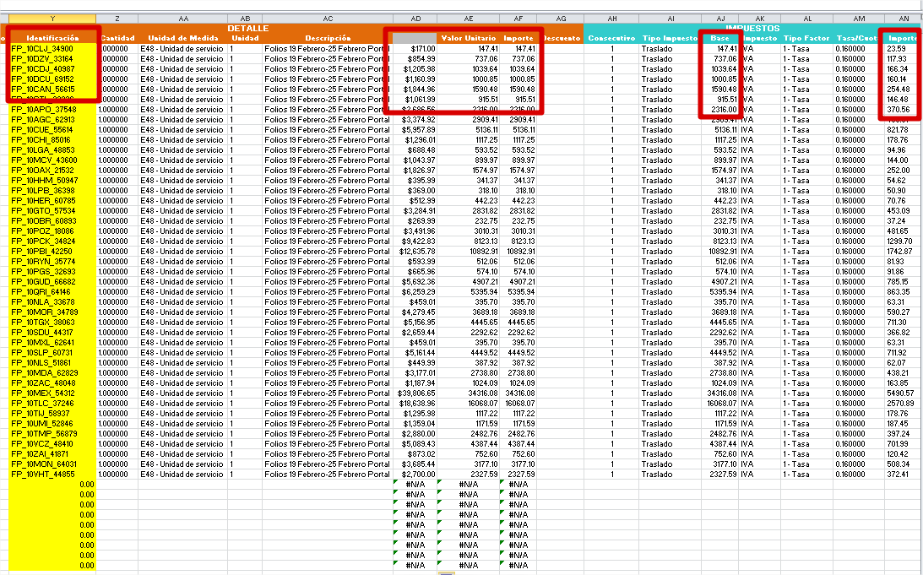
Automáticamente se llenan las columnas “Identificación”, “Valor Unitario”, “Importe”, “Base”, “Importe”, “Monto”, “Subtotal” y “Total” en la pestaña ID (Estás son las únicas columnas con valor variable, las demás deben quedar igual

Slide 13
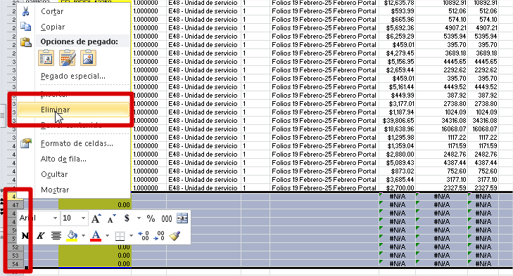
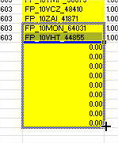
NOTA 1: En caso de que sean mas de 43 plazas, en la pestaña ID seleccionar las últimas dos filas y arrastrar hacia abajo todas las columnas.
NOTA 2: En caso de que sean menos de 43 plazas seleccionar las filas con datos vacíos, dar click derecho sobre cualquier número de la fila y eliminar.

Slide 14
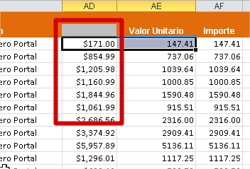
NOTA 3: La columna sin nombre, sombreada de color gris, es de referencia para calcular el monto sin IVA, de tal forma que el total sea el mismo que viene en el archivo descargado.

Slide 15
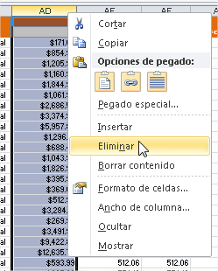
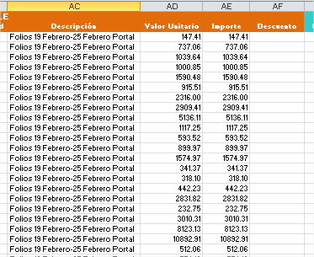

Copiar todo el contenido de la pestaña ID con encabezados y pegar en un nuevo archivo excel llamado “CARGA MASIVA” en versión 2007 (extensión .xls). Una vez pegado:
Seleccionar la columna sin nombre.
Dar click derecho sobre la(s) letra(s) de la columna y Eliminar

Slide 16
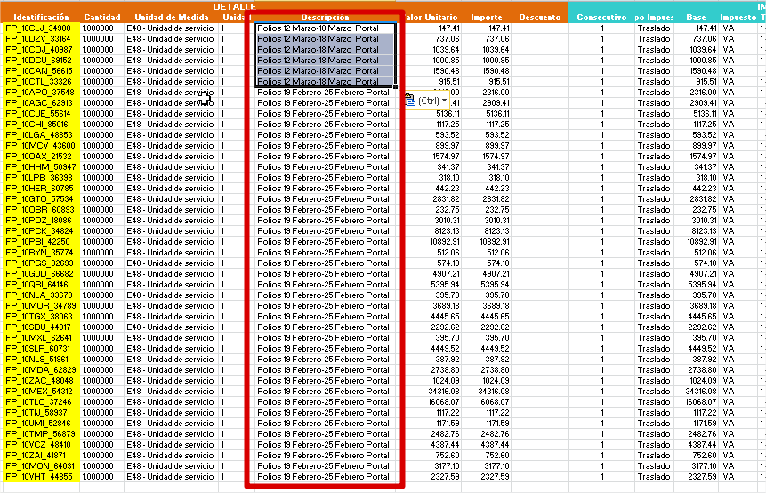
En la columna “Descripción” de ambos archivos cambiar la fecha correspondiente a los folios buscados.

Slide 17
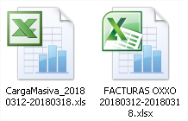
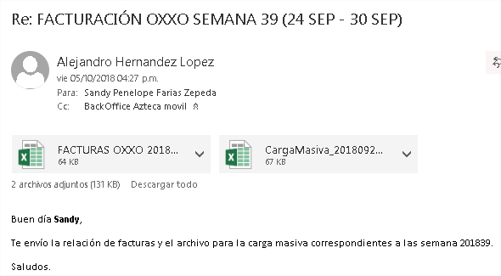
Una vez guardados, los archivos deberán quedar de la siguiente forma:
Enviar ambos archivos a Sandy Penélope con copia a Gaby y BackOffice indicando la semana que se va a facturar

Slide 18


